Slide 1

U2041170 《工程材料与成型技术》 Engineering Materials and Forming Technology 44+4学时，3学分

Slide 2
思考题?
（钢铁）材料的性能是否需要调控？（举例？）
（钢铁）材料的性能能否调控？（途径、方法）
看上去相同的材料，其性能是否一定相同？
同一牌号的钢材，其性能是否固定不变？

Slide 3
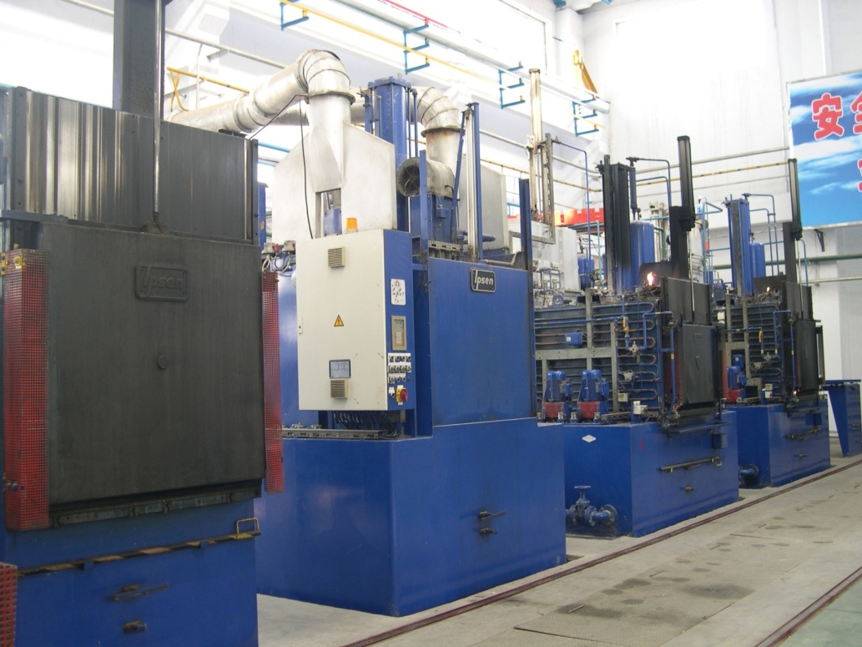
第四章 钢的热处理 Heat Treatment of Steels

Slide 4
本章主要教学目标 Learning Objectives
了解热处理工艺的基本概念及主要类型；
了解热处理工艺的一般工艺过程；
了解材料在加热阶段和冷却阶段的转变；
了解影响热处理效果的主要因素及一般规律；
初步掌握钢铁材料的常见热处理工艺及其典型应用
初步掌握钢铁材料的热处理工艺及其典型应用

Slide 5
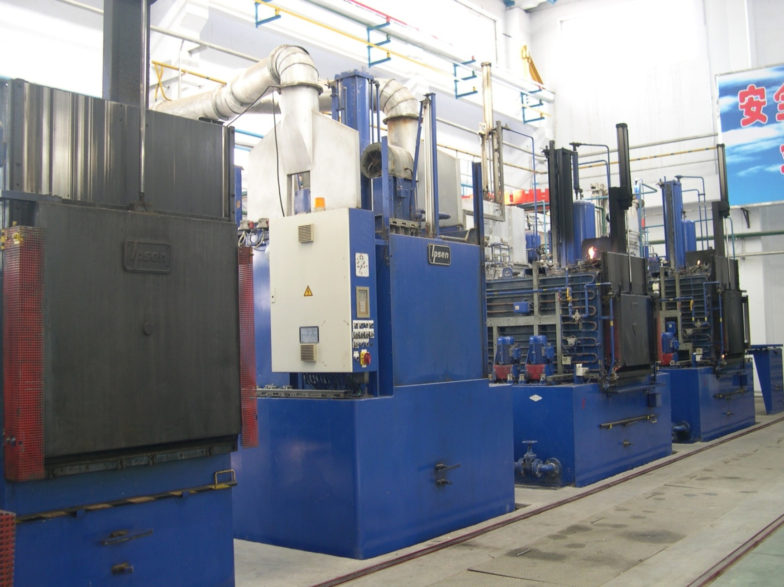

Slide 6
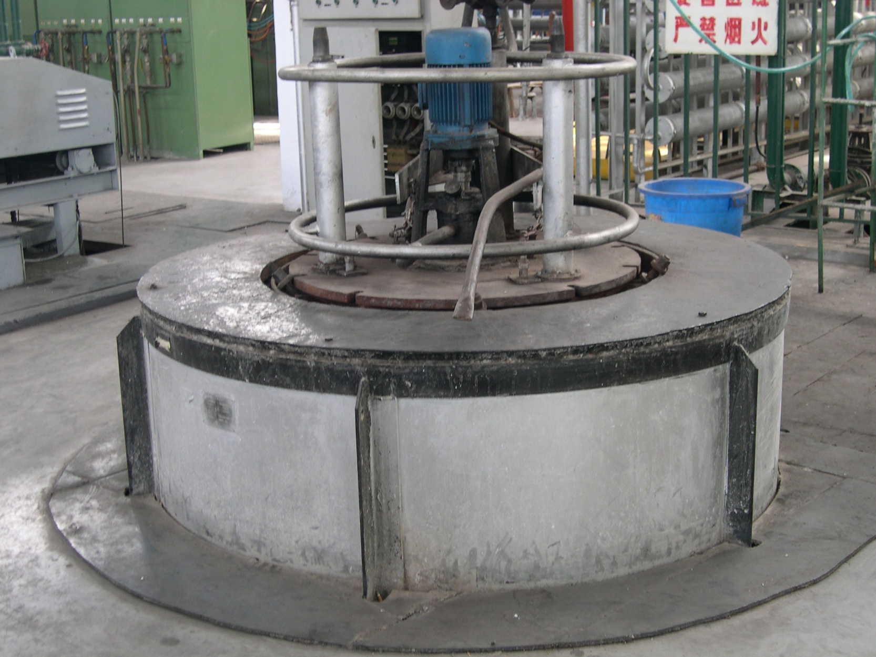

Slide 7
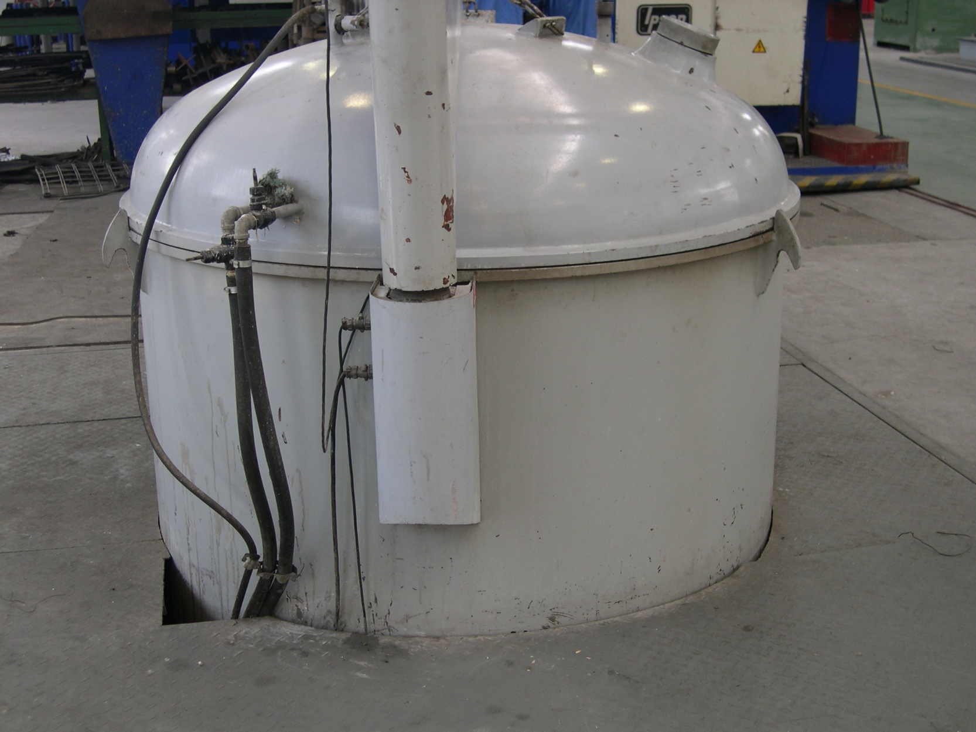

Slide 8
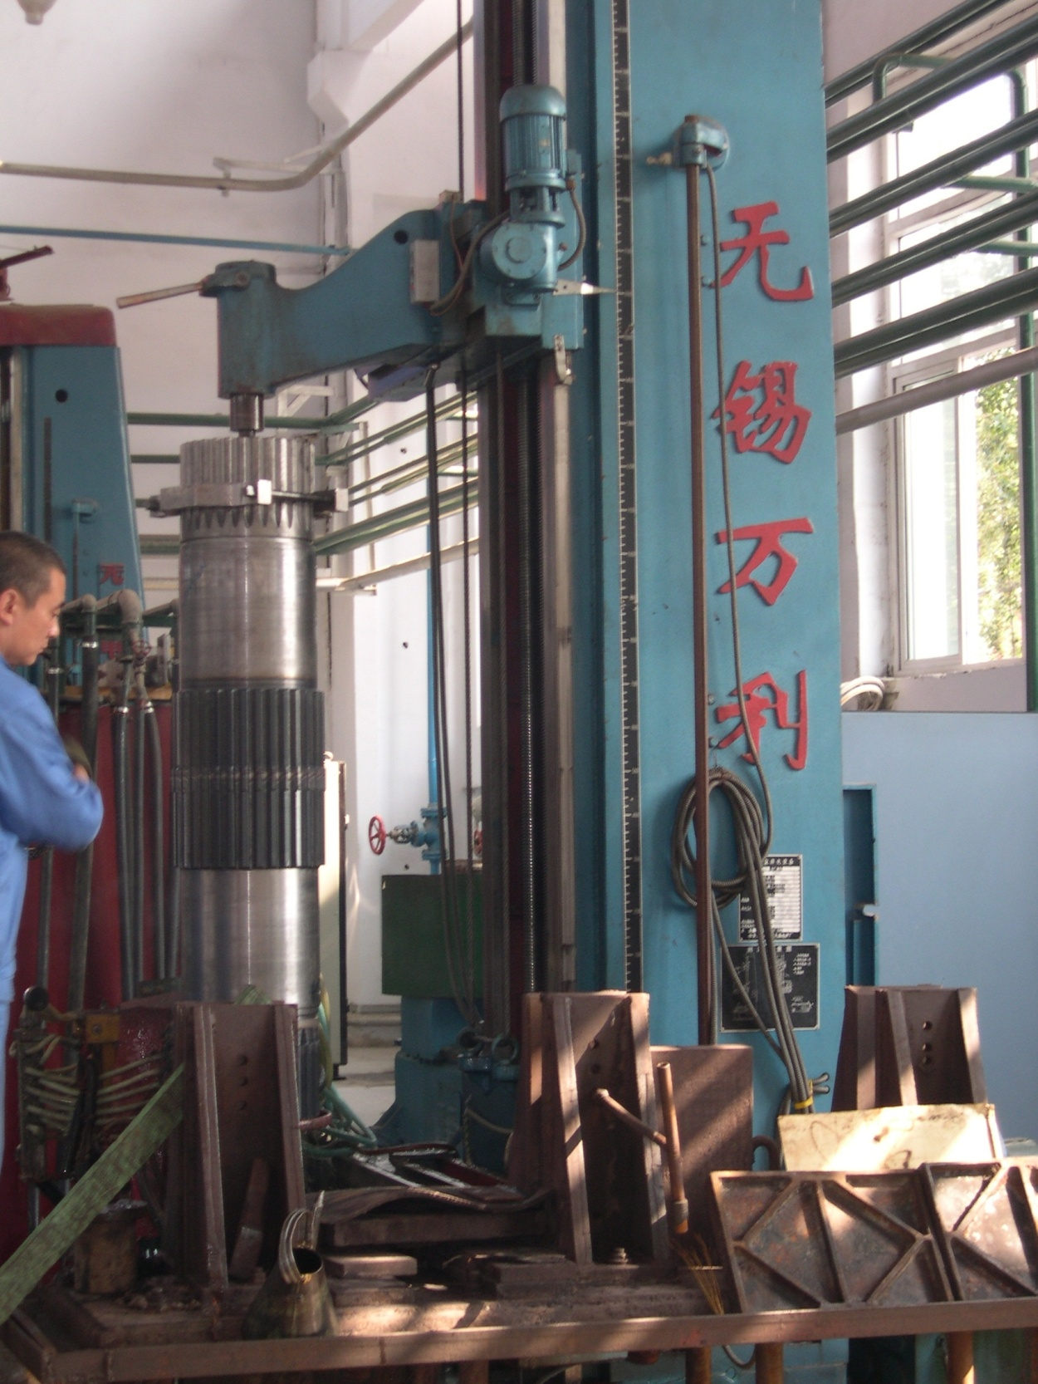

Slide 9
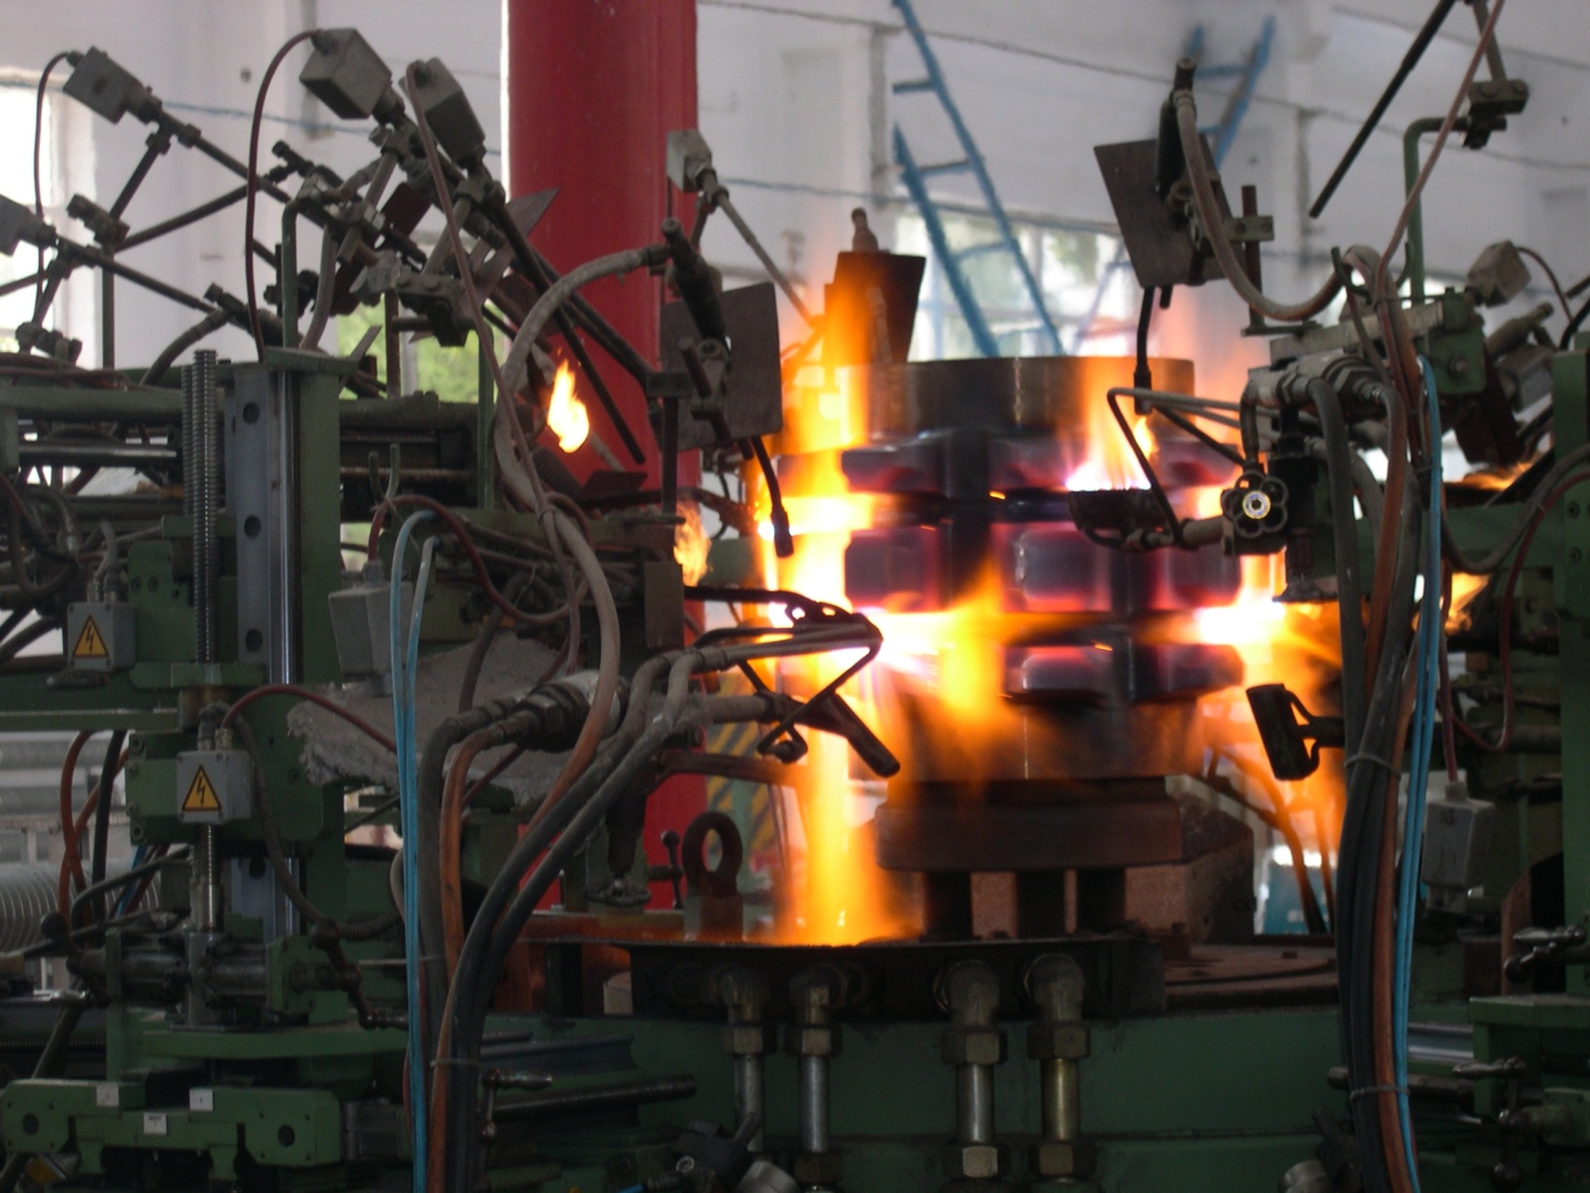

Slide 10

第四章 钢的热处理 Heat Treatment of Steels

Slide 11

第四章 钢的热处理
改善钢的性能，主要有两条途径：
(1)合金化
(2)热处理

Slide 12
内容提要
第一节 概述
第二节 钢在加热时的转变
第三节 钢在冷却时的转变
第四节 钢的退火与正火
第五节 钢的淬火与回火
第六节 钢的表面热处理
第七节 金属材料表面处理新技术

Slide 13
第一节 热处理概述 Overview on Heat Treatment

Slide 14
第一节 热处理概述
热处理的定义
热处理的意义
热处理的特点
热处理的适用范围
热处理的分类
临界温度与实际转变温度

Slide 15
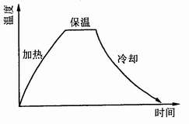
1、热处理的定义
热处理 : 是指将钢在固态下加热、保温和冷却, 以改变钢的组织结构, 获得所需要性能的一种工艺。
热处理
为简明表示热处理的基本工艺过程，通常用温度—时间坐标绘出热处理工艺曲线。

Slide 16
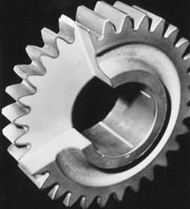
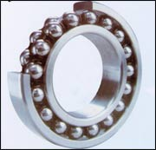
2、热处理的意义
热处理是一种重要的加工工艺，在制造业被广泛应用。
在机床制造中约60~70%的零件要经过热处理。在汽车、拖拉机制造业中需热处理的零件达70~80 %。模具、滚动轴承100%需经过热处理。
重要零件都需适当热处理后才能使用。
滚动轴承

Slide 17
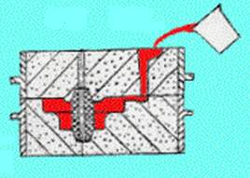
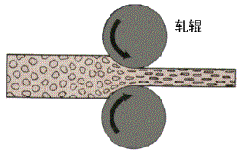
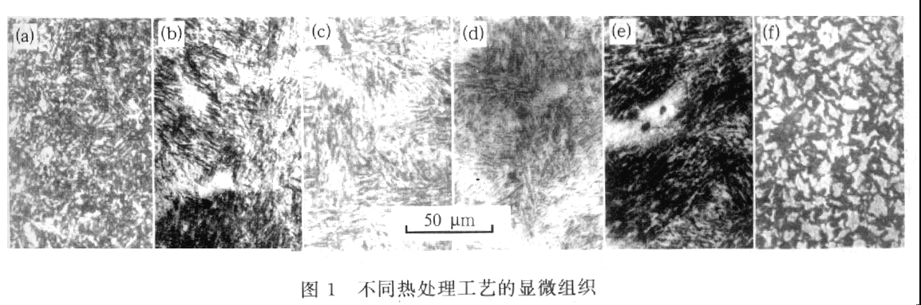
3、热处理的特点
热处理只通过改变工件的组织来改变性能，而不改变其形状（一般也不改变成分）。（区别于其他加工工艺如铸造、压力加工等的特点）
铸造
轧制
(a)940淬火+220回火 (板条M_{回}+A‘少) (b)(c)(d)940淬火+820、780、750淬火 (板条M+条状F+A’少) (e)940淬火+780淬火+220回火（板条M_{回}+条状F+A‘少）(f)780淬火+220回火（板条M_{回}+块状F）
20CrMnTi钢不同热处理工艺的显微组织

Slide 18
4、热处理的适用范围
只适用于固态下发生相变的材料，不发生固态相变的材料不能用热处理强化。

Slide 19
5、热处理分类
热处理原理 ：描述热处理时钢中组织转变的规律。
热处理工艺：根据热处理原理制定的温度、时间、介质等参数。
热处理原理
热处理工艺

Slide 20
6、热处理工艺分类
退火正火淬火回火
普通热处理
表面淬火—感应加热、火焰加热、
表面热处理
电接触加热等
热处理
化学热处理—渗碳、氮化、碳氮
共渗、渗其他元素等
控制气氛热处理
真空热处理形变热处理激光热处理
其他热处理

Slide 21
6、热处理工艺分类
退火
正火
整体热处理
淬火
钢的热处理
回火
表面淬火：感应加热、火焰加热、激光加热，等
表面热处理
化学热处理：渗碳、渗氮、碳氮共渗、 渗其他元素等
真空热处理
其它热处理
形变热处理
控制气氛热处理

Slide 22
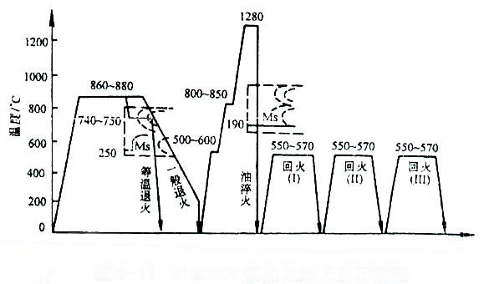
7、预备热处理与最终热处理
预备热处理：为随后的加工（冷拔、冲压、切削）或进一步热处理作准备的热处理。
最终热处理：赋予工件所要求的使用性能的热处理。
预备热处理
最终热处理
W18Cr4V钢热处理工艺曲线
温度/℃
预备热处理
最终热处理
时间

Slide 23
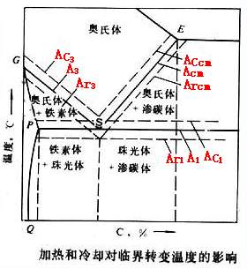
8、临界温度与实际转变温度
临界温度
临界温度：铁碳相图中PSK、GS、ES线，分别用A1、A3、Acm表示.
实际转变温度：实际加热或冷却时存在着过冷或过热现象，因此将钢加热时的实际转变温度分别用Ac1、Ac3、Accm表示；冷却时的实际转变温度分别用Ar₁、Ar₃、Ar_{cm}表示.
因加热冷却速度直接影响转变温度，因此一般手册中的数据是以30-50℃/h的速度加热或冷却时测得的。
实际转变温度

Slide 24

第二节 钢在加热时的转变 Transformation during Heating
钢坯加热

Slide 25
第二节 钢在加热时的转变
加热是热处理的第一道工序。
加热分两种：
（1）在A₁以下加热，不发生相变；
（2）在临界点以上加热，以获得均匀的奥氏体组织，称为奥氏体化。
钢坯加热

Slide 26
第二节 钢在加热时的转变
一、奥氏体的形成过程
二、奥氏体晶粒长大及其影响因素

Slide 27
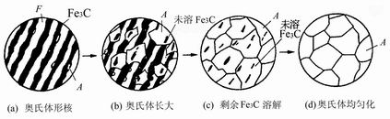
一、奥氏体的形成过程
奥氏体化：形核 + 长大，分为四步。现以共析钢为例说明：
第一步：奥氏体晶核形成。 首先在α与Fe₃C相界形核。
第二步：奥氏体晶核长大。γ 晶核通过碳原子的扩散向α 和Fe₃C方向长大。

Slide 28
一、奥氏体的形成过程
第三步：残余Fe₃C 溶解。铁素体的成分、结构更接近于奥氏体，因而先消失。残余的Fe₃C随保温时间延长继续溶解直至消失。
第四步：奥氏体成分均匀化。 Fe₃C溶解后，其所在部位碳含量仍很高。通过长时间保温使奥氏体成分趋于均匀。

Slide 29

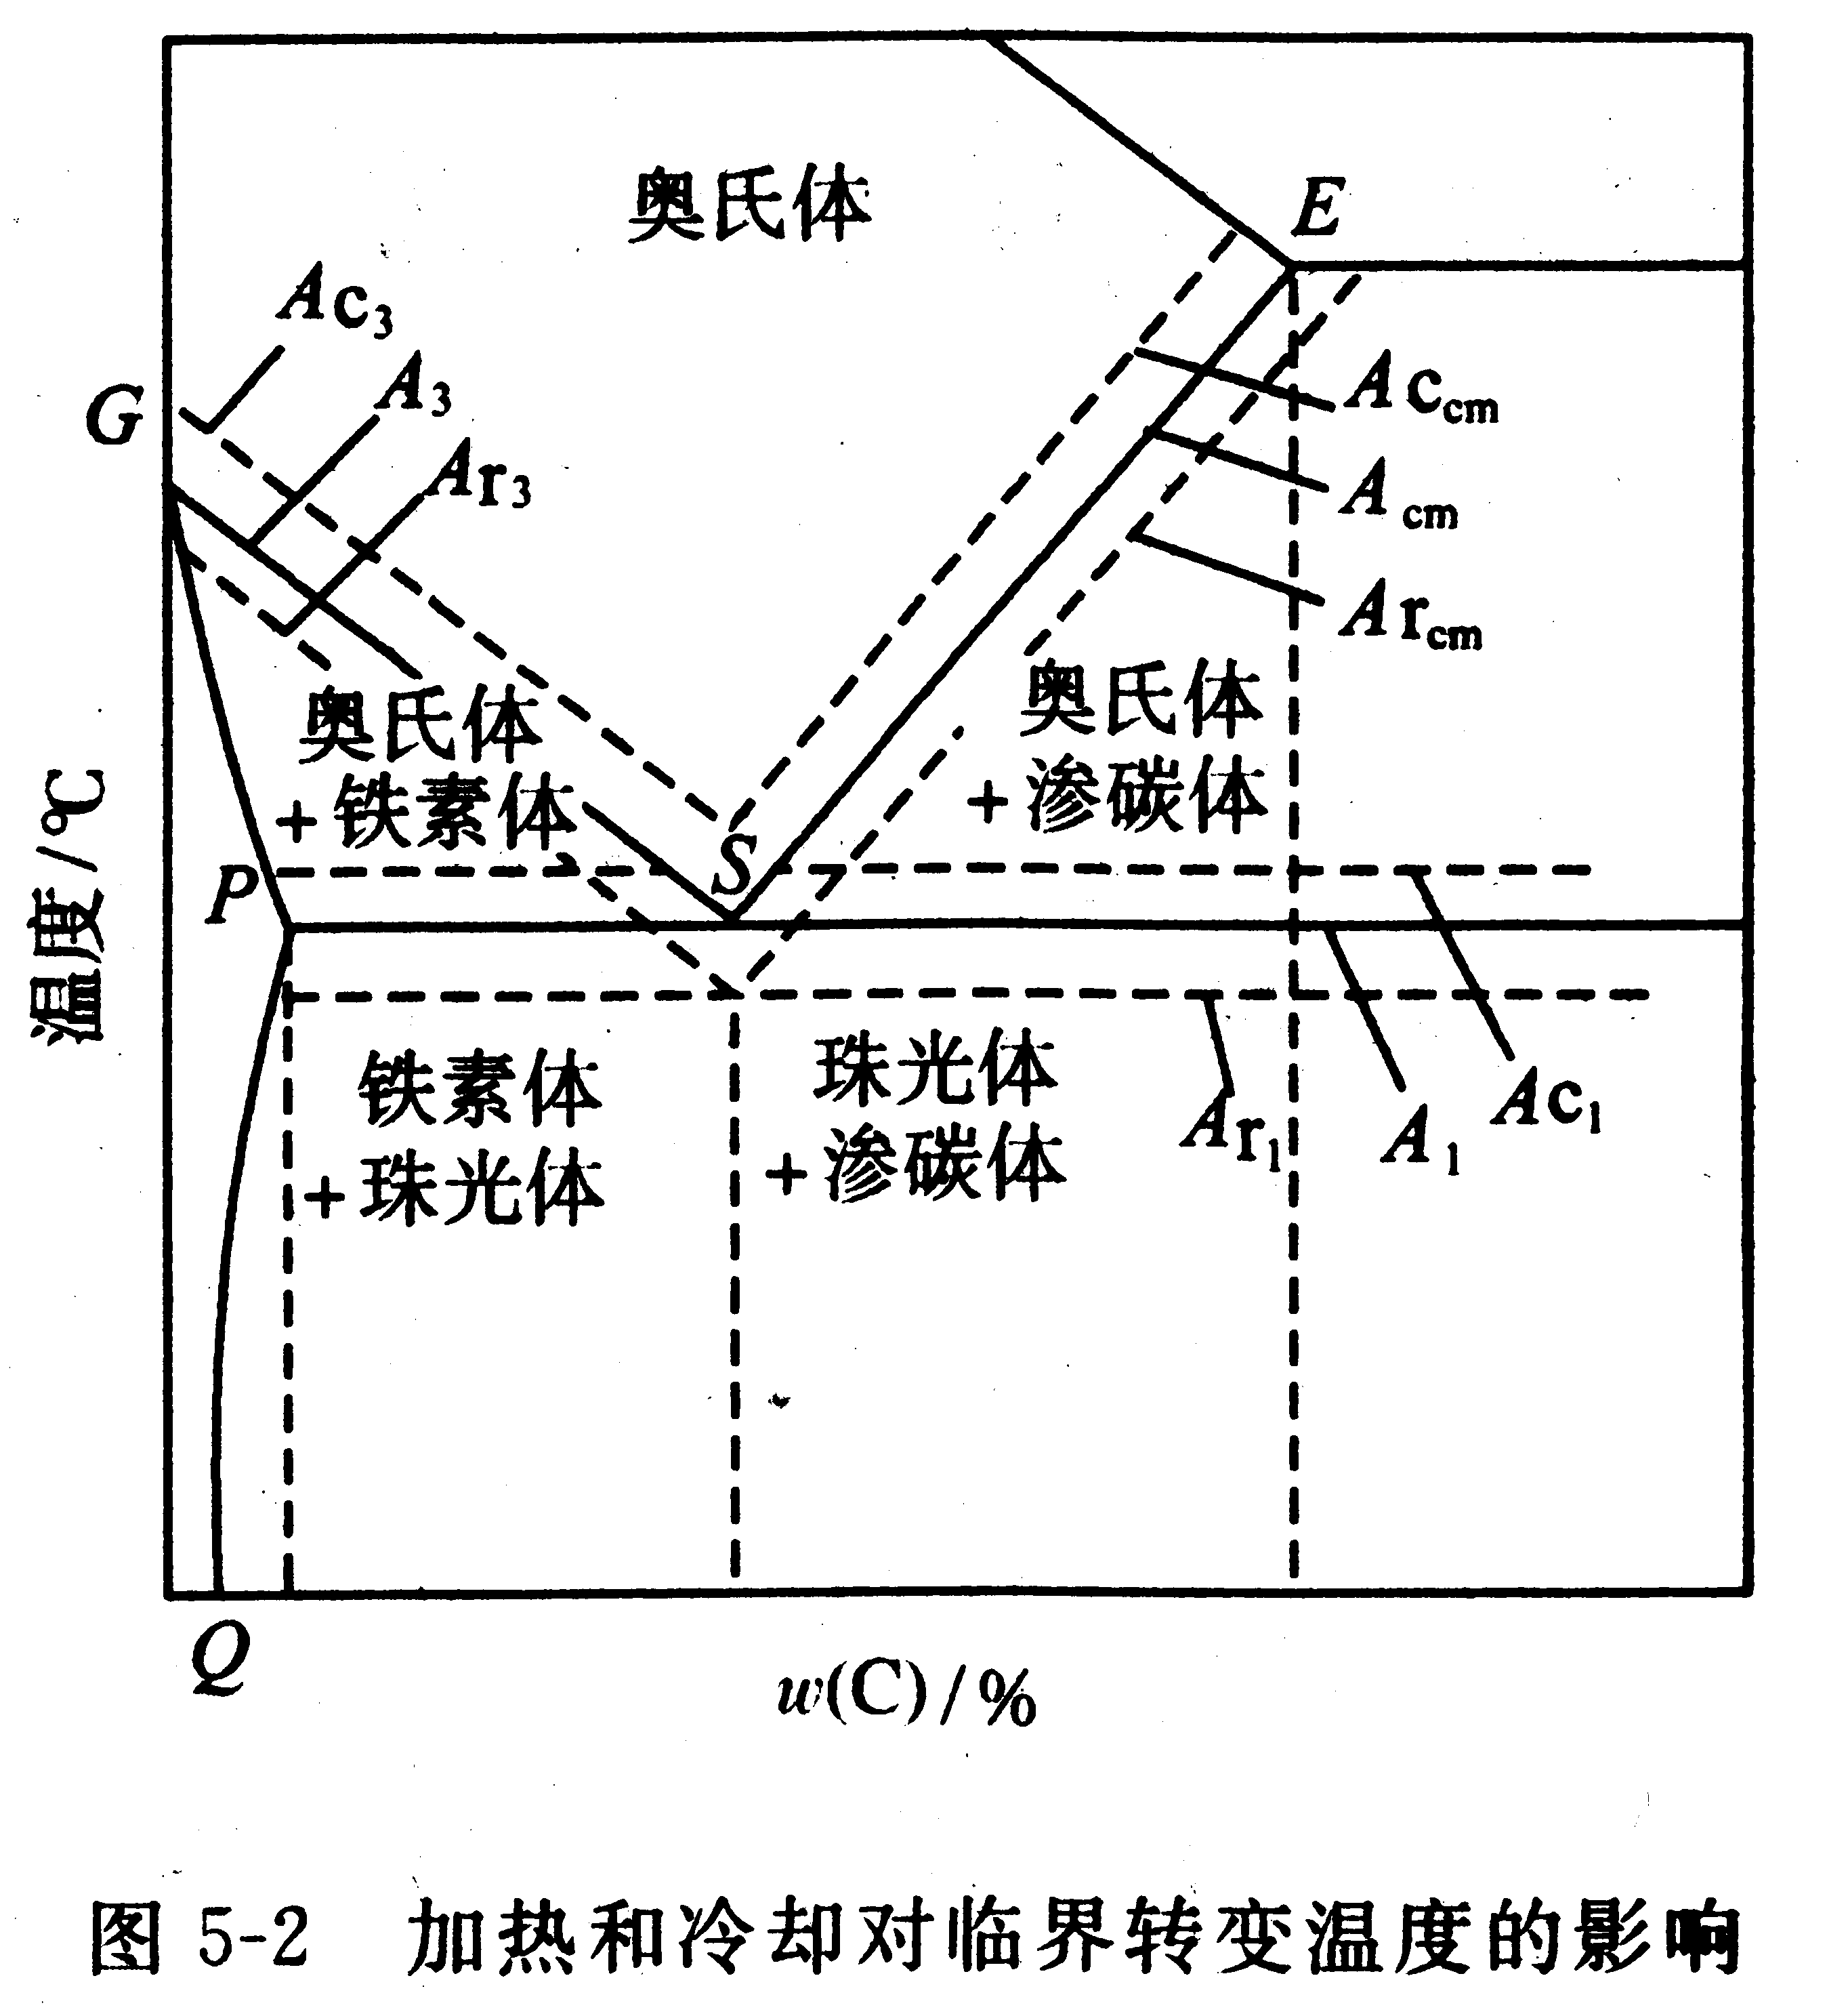
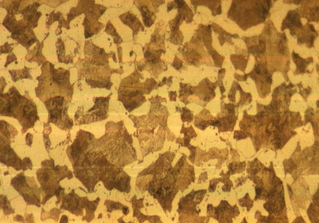
亚共析钢和过共析钢的奥氏体化过程与共析钢基本相同。
由于先共析α 或二次Fe₃C的存在, 要获得全部奥氏体组织, 必须相应加热到Ac₃或 Ac_{cm}以上.

Slide 30
二、奥氏体晶粒长大及其影响因素
1、奥氏体的晶粒度
2、影响奥氏体晶粒大小的因素

Slide 31
1、奥氏体的晶粒度
起始晶粒度
实际晶粒度
本质晶粒度

Slide 32
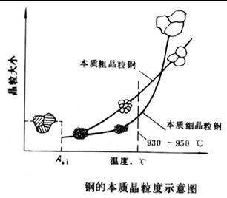
1、奥氏体的晶粒度
起始晶粒度：奥氏体化刚结束时的晶粒度，此时晶粒细小均匀。
随加热温度升高或保温时间延长，奥氏体晶粒将进一步长大，这也是一个自发的过程。
实际晶粒度：在给定温度下奥氏体的晶粒度。
本质晶粒度：加热时奥氏体晶粒的长大倾向。
通常将钢加热到940± 10℃奥氏体化后，设法把奥氏体晶粒保留到室温来判断。γ 晶粒度为1-4 级的是本质粗晶粒钢，5-8 级的是本质细晶粒钢。前者晶粒长大倾向大，后者晶粒长大倾向小。
起始晶粒度
实际晶粒度
本质晶粒度
晶粒大小
本质粗晶粒钢
本质细晶粒钢
Ac₁
温度，℃
930~950℃
钢的本质粗晶粒度示意图

Slide 33
2、影响奥氏体晶粒长大的因素
⑴加热温度和保温时间：加热温度高、保温时间长, γ 晶粒粗大。
⑵加热速度：速度越快, 过热度越大, 形核率越高, 晶粒越细。
⑶合金元素：
⑷ 原始组织:

Slide 34
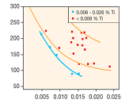
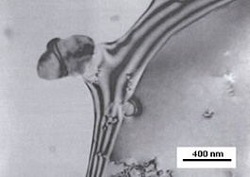
2、影响奥氏体晶粒长大的因素
⑶合金元素：
阻碍奥氏体晶粒长大的元素：Ti、V、Nb、Ta、Zr、W、Mo、Cr、Al等碳化物、氮化物、氧化物形成元素。
促进奥氏体晶粒长大的元素：Mn、P、C、N。
奥氏体晶粒尺寸/μm
Nb/%
Nb、Ti对奥氏体晶粒的影响
析出颗粒对黄铜晶界的钉扎

Slide 35

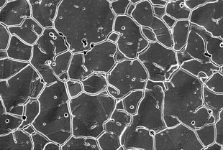
2、影响奥氏体晶粒长大的因素
⑷ 原始组织: 平衡状态的组织有利于获得细晶粒。
奥氏体晶粒粗大，冷却后的组织也粗大，降低钢的常温力学性能，尤其是塑性。因此加热得到细而均匀的奥氏体晶粒是热处理的关键问题之一。
珠光体
奥氏体

Slide 36
第三节 钢在冷却时的转变 Transformation During Cooling

Slide 37
第三节 钢在冷却时的转变
一、过冷奥氏体的转变产物及转变过程
二、过冷奥氏体转变图

Slide 38
一、过冷奥氏体的转变产物及转变过程
珠光体转变
贝氏体转变
马氏体转变

Slide 39
（一）珠光体转变 Pearlitic Transformation

Slide 40
（一）珠光体转变
1、珠光体的组织形态及性能
2、珠光体转变过程

Slide 41
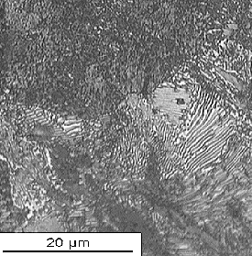
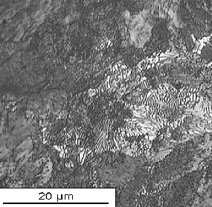
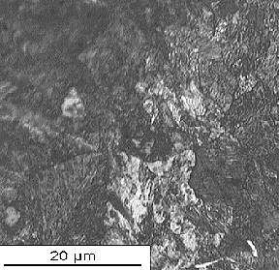
（一）珠光体转变
1、珠光体的组织形态及性能
过冷奥氏体在 A₁到 550℃间将转变为珠光体类型组织，它是铁素体与渗碳体片层相间的机械混合物。根据片层厚薄不同，又细分为珠光体、索氏体和屈氏体。
珠光体
索氏体
托氏体

Slide 42
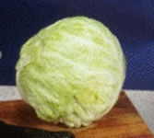
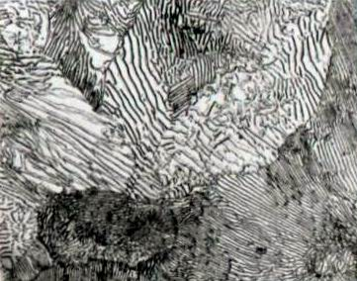
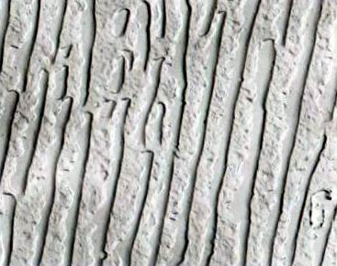
（1）珠光体Pearlite
形成温度为A₁-650℃，片层较厚，500倍光镜下可辨，用符号P表示。
三维珠光体如同放在水中的包心菜
光镜下形貌
电镜下形貌

Slide 43
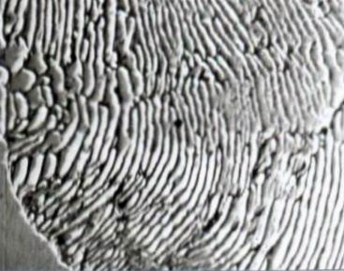
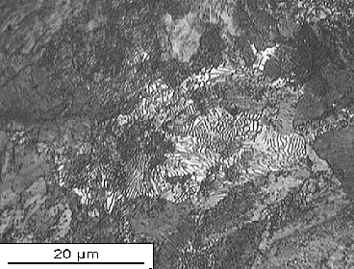
⑵ 索氏体 Sorbite
形成温度为650~ 600℃，片层较薄。
800-1000倍光镜下可辨，用符号S 表示。
电镜形貌
光镜形貌

Slide 44
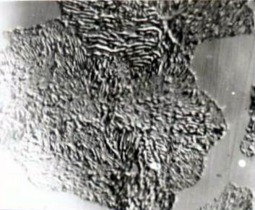
⑶ 屈氏体 troostite
形成温度为600-550℃，片层极薄，电镜下可辨，用符号T 表示。
电镜形貌
光镜形貌

Slide 45
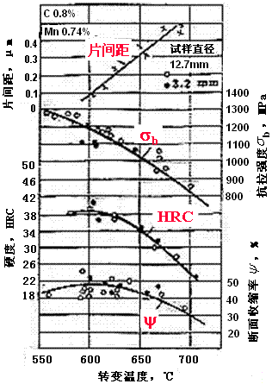
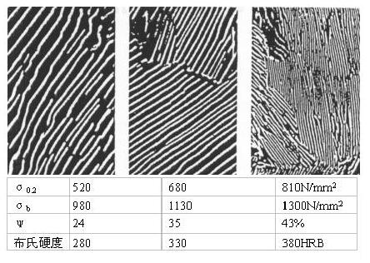
珠光体、索氏体、屈氏体三种组织无本质区别，只是形态上的粗细之分，因其界限也是相对的。
片间距越小，钢的强度、硬度越高，而塑性和韧性略有改善。

Slide 46
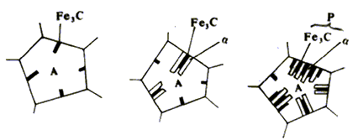
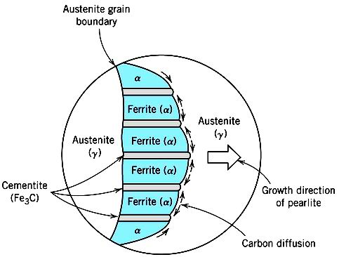
2、珠光体转变过程
珠光体转变也是形核和长大的过程：渗碳体晶核首先在奥氏体晶界上形成，在长大过程中，其两侧奥氏体的含碳量下降，促进了铁素体形核。两者相间形核并长大，形成一个珠光体团。
珠光体转变是扩散型转变（铁和碳原子都扩散）。

Slide 47
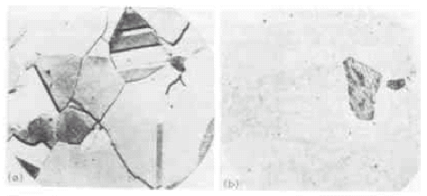
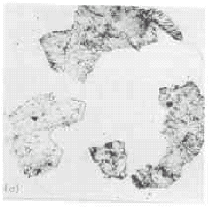
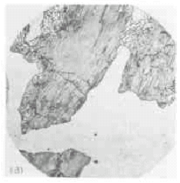
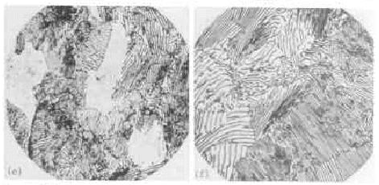
2.珠光体转变过程
奥氏体
5.8秒
19.2秒
22.0秒
24.2秒
66.7秒

Slide 48
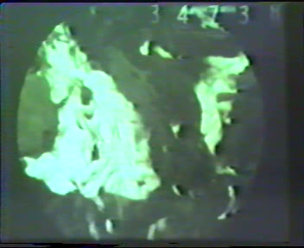
珠光体转变过程观察

Slide 49
（二）贝氏体转变 Bainite Transformation

Slide 50
（二）贝氏体转变
1、贝氏体的组织形态及性能
2、贝氏体转变过程

Slide 51
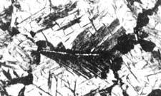
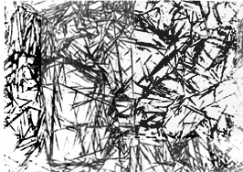
1、贝氏体的组织形态及性能
过冷奥氏体在550℃- 230℃ (Ms)间将转变为贝氏体类型组织，贝氏体用符号B表示。Bainite
根据其组织形态不同，贝氏体又分为上贝氏体(B_{上})和下贝氏体(B_{下})。
上贝氏体
下贝氏体

Slide 52
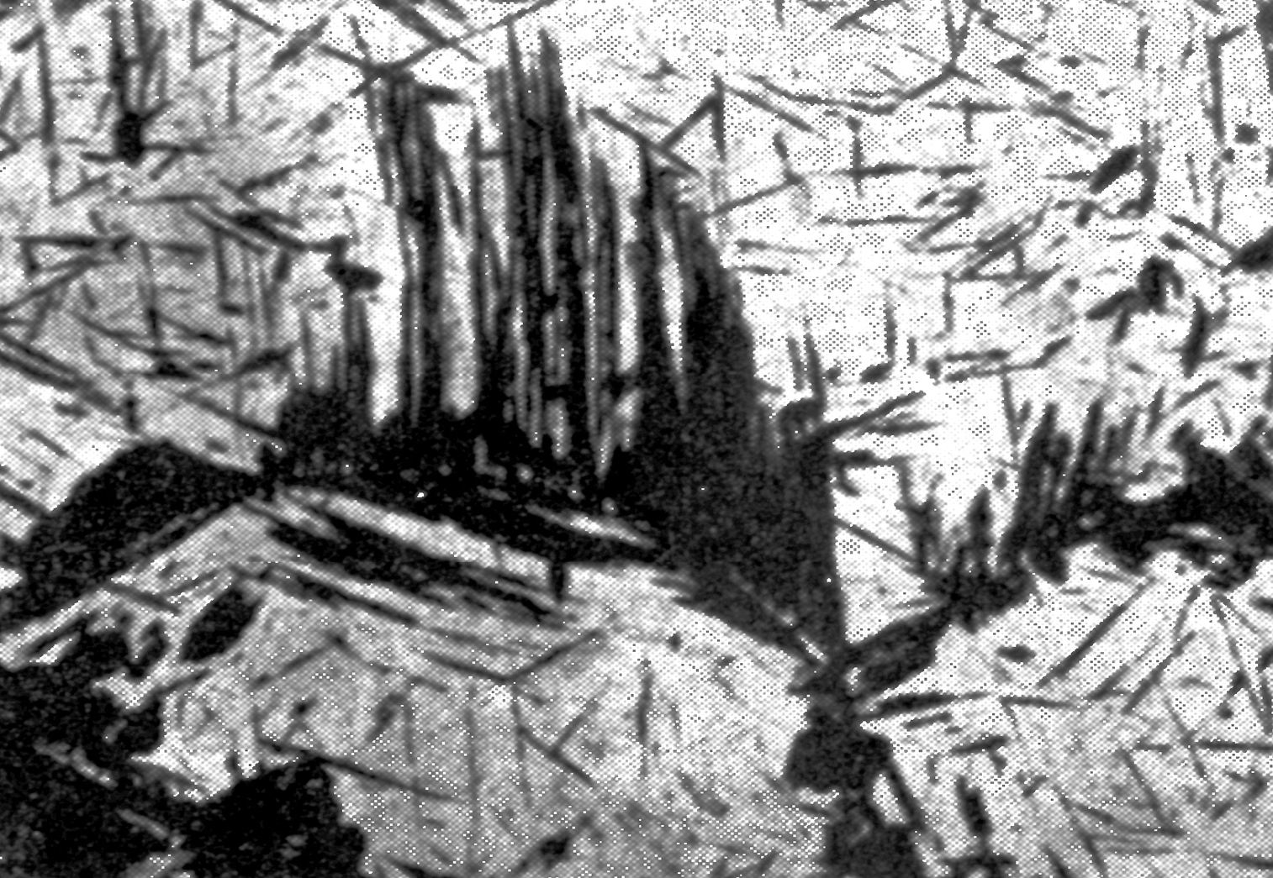
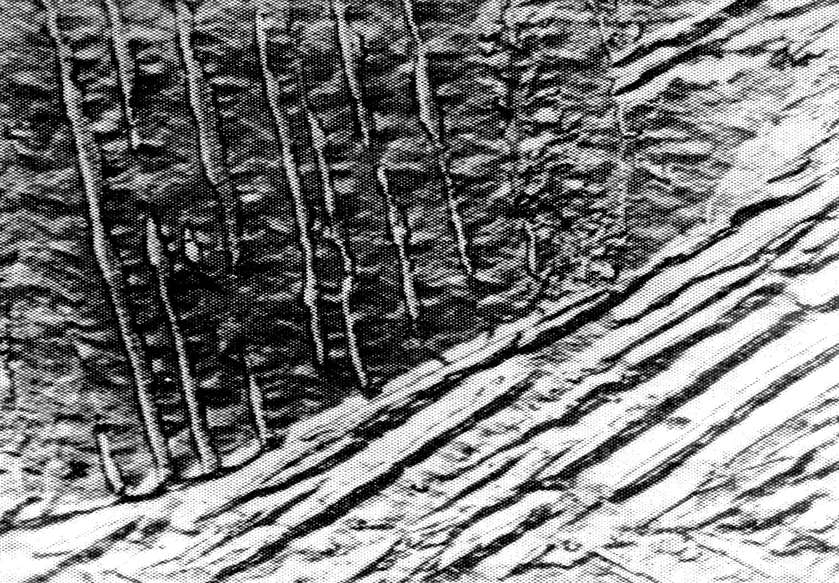
⑴ 上贝氏体Up-Bainite
形成温度为550-350℃。
在光镜下呈羽毛状
在电镜下为不连续棒状的渗碳体分布于自奥氏体晶界向晶内平行生长的铁素体条之间。
光镜下
α
Fe₃C
电镜下

Slide 53
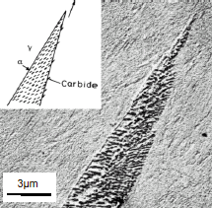
⑵下贝氏体 Lower-Bainite
形成温度为350-230℃(Ms)
在光镜下呈竹叶状。
在电镜下为细片状碳化物分布于铁素体针内，并与铁素体针长轴方向呈55-60º角。
光镜下
电镜下

Slide 54
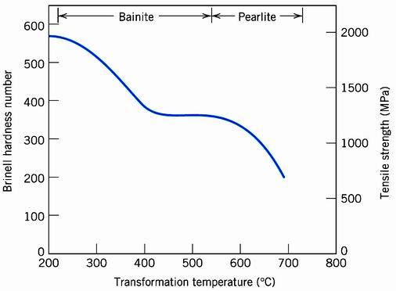
上贝氏体强度与塑性都较低，无实用价值。
下贝氏体除了强度、硬度较高外，塑性、韧性也较好，即具有良好的综合力学性能，是生产上常用强化组织之一。
B_{下}
B_{上}
共析钢的强度硬度与等温相变温度的关系

Slide 55
2、贝氏体转变过程
贝氏体转变也是形核和长大的过程。
发生贝氏体转变时,首先在奥氏体中的贫碳区形成铁素体晶核,其含碳量介于奥氏体与平衡铁素体之间，为过饱和铁素体。

Slide 56
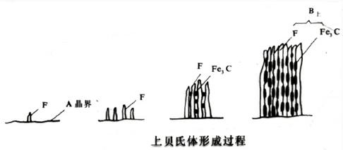
当转变温度较高（550-350℃）时, 条片状铁素体从奥氏体晶界向晶内平行生长，随铁素体条伸长和变宽，其碳原子向条间奥氏体富集，最后在铁素体条间析出Fe₃C短棒，奥氏体消失，形成 B_{上} 。
上贝氏体转变过程

Slide 57
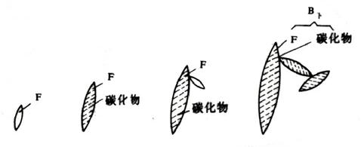
当转变温度较低（350- 230℃）时, 铁素体在晶界或晶内某些晶面上长成针状，由于碳原子扩散能力低,其迁移不能逾越铁素体片的范围，碳在铁素体的一定晶面上以断续碳化物小片的形式析出。
下贝氏体转变
贝氏体转变属半扩散型转变：只有碳原子扩散而铁原子不扩散，晶格类型改变是通过切变实现的。

Slide 58
㈢ 马氏体转变 Martensitic Transformation

Slide 59
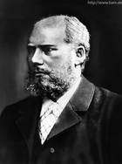
㈢ 马氏体转变
当奥氏体过冷到 230℃ (Ms) 以下将转变为马氏体类型组织。
马氏体转变是强化钢的重要途径之一。
马氏体(M)：碳在 α-Fe 中的过饱和固溶体。
马氏体转变时，奥氏体中的碳全部保留到马氏体中。
马氏体(M)
Adolf Martens
1850.03.06-1914.07.24

Slide 60
㈢ 马氏体转变
1、马氏体的晶体结构
2、马氏体的组织形态
3、马氏体的性能
4、马氏体转变的特点

Slide 61

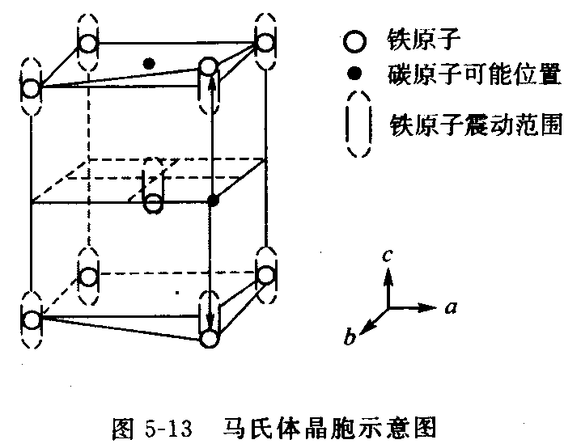
1、马氏体的晶体结构
马氏体具有体心正方晶格（a=b≠c）
轴比c/a 称为马氏体的正方度。
C% 越高，正方度越大，正方畸变越严重。
当＜0.25%C时，c/a =1，此时马氏体为体心立方晶格。

Slide 62


2、马氏体的组织形态
马氏体的形态分两类：
（1）板条状（低碳）
（2）针状（高碳）
马氏体组织

Slide 63
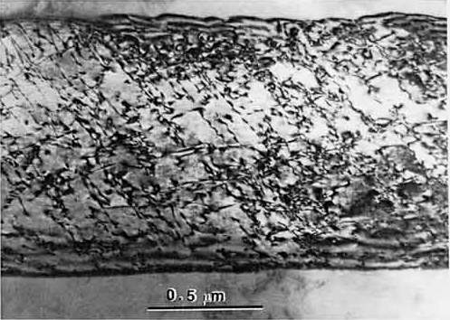


马氏体的透射电镜形貌
板条马氏体
针状马氏体
马氏体的透射电镜形貌

Slide 64
⑴ 板条马氏体
立体形态为细长的扁棒状
在光镜下板条马氏体为一束束的细条组织。
每束内条与条之间尺寸大致相同并呈平行排列，一个奥氏体晶粒内可形成几个取向不同的马氏体束。
在电镜下，板条内的亚结构主要是高密度的位错，ρ =10¹²/cm²,又称位错马氏体。

Slide 65




⑴ 板条马氏体
SEM
光镜下
TEM
电镜下

Slide 66



⑵ 针状马氏体
立体形态为双凸透镜形的片状。显微组织为针状。
在电镜下，亚结构主要是孪晶，又称孪晶马氏体。
电镜下
光镜下
电镜下

Slide 67


针状马氏体
先形成的马氏体片横贯整个奥氏体晶粒，但不能穿过晶界和孪晶界。后形成的马氏体片不能穿过先形成的马氏体片，所以越是后形成的马氏体片越细小。
原始奥氏体晶粒细，转变后的马氏体片也细。
当最大马氏体片细到光镜下无法分辨时，该马氏体称隐晶马氏体。
奥氏体+马氏体
45钢正常淬火组织

Slide 68




⑶ 马氏体的形态主要取决于其含碳量
板条马氏体量
C%<0.2%时：组织几乎全部是板条马氏体。
C%>1.0%时：几乎全部是针状马氏体.
C%在0.2~1.0%之间：为板条状与针状的混合组织。
体积，%
C，%
马氏体形态与含碳量的关系
0.2%C
0.45%C
1..2%C

Slide 69

马氏体转变观察

Slide 70

3、马氏体的性能
主要特点：高硬度
马氏体的硬度主要取决于其含碳量(含碳量增加，其硬度增加)。
当含碳量大于0.6%时,其硬度趋于平缓。
合金元素对马氏体硬度的影响不大。
马氏体硬度与含碳量的关系

Slide 71
马氏体强化的主要原因
过饱和碳引起的固溶强化。
马氏体转变产生的组织细化也有强化作用。
马氏体的塑性和韧性主要取决于其亚结构形式：针状马氏体脆性大，板条马氏体的塑性和韧性较好。

Slide 72
4、马氏体转变的特点
马氏体转变也是形核和长大的过程。其主要特点是：
⑴无扩散性
⑵ 共格切变性
⑶ 降温形成
⑷高速长大
⑸ 转变不完全

Slide 73
⑴无扩散性
铁和碳原子都不扩散，因而马氏体的含碳量与奥氏体的含碳量相同。

Slide 74


⑵ 共格切变性
由于无扩散，晶格转变是以切变机制进行的。使切变部分的形状和体积发生变化，引起相邻奥氏体随之变形，在预先抛光的表面上产生浮凸现象。
马氏体转变切变示意图
马氏体转变产生的表面浮凸

Slide 75


⑶ 降温形成
马氏体转变开始的温度称上马氏， ， 用 Ms 表示.
马氏体转变终了的温度称下马氏体点，用 M_{f} 表示.
只要温度达到 Ms 以下即发生马氏体转变。
在 Ms 以下，随温度下降,转变量增加，冷却中断，转变停止。
Ms 、M_{f}与冷却速度无关，主要取决于奥氏体中的含碳量及合金元素含量。
上马氏体点
下马氏体点
Ms
M(50%)
M(90%)
M_{f}

Slide 76
⑷高速长大
马氏体形成速度极快，瞬间形核，瞬间长大。
当一片马氏体形成时，可能因撞击作用使已形成的马氏体产生裂纹。

Slide 77


⑸ 转变不完全
即使冷却到 M_{f} 点，也不可能获得100%的马氏体，总有部分奥氏体未能转变而残留下来，称残余奥氏体 ，用 A’ 或 γ’表示。
马氏体转变后，A’ 量随含碳量的增加而增加, 当含碳量达0.5%后，A’量才显著。
残余奥氏体
γ’
含碳量对残余奥氏体量的影响

Slide 78
过冷奥氏体转变产物（共析钢）
转变类型 | 转变产物 | 形成温度， ℃ | 转变机制 | 显微组织特征 | HRC | 获得工艺
珠 光 体 | P | A₁~650 | 扩 散 型 | 粗片状，F、Fe₃C相间分布 | 5-20 | 退火
 | S | 650~600 |  | 细片状，F、Fe₃C相间分布 | 20-30 | 正火
 | T | 600~550 |  | 极细片状，F、Fe₃C相间分布 | 30-40 | 等温处理
贝 氏 体 | B_{上} | 550~350 | 半扩散型 | 羽毛状，短棒状Fe₃C分布于过饱和F条之间 | 40-50 | 等温处理
 | B_{下} | 350~M_{S} |  | 竹叶状，细片状Fe₃C分布于过饱和F针上 | 50-60 | 等温淬火
马 氏 体 | M_{针} | M_{S}~M_{f} | 无扩散型 | 针状 | 60-65 | 淬火
 | M*_{板条} | M_{S}~M_{f} |  | 板条状 | 50 | 淬火

Slide 79

二、过冷奥氏体转变图
过冷奥氏体的转变方式有两种：等温转变、连续冷却转变。
两种冷却方式示意图
1——等温处理
2——连续冷却
A₁

Slide 80

㈠ 过冷奥氏体的等温转变图
过冷奥氏体的等温转变图是表示奥氏体急速冷却到临界点A₁ 以下在各不同温度下的保温过程中转变量与转变时间的关系曲线，又称C 曲线、S 曲线或TTT曲线。
A₁
(Time-Temperature-Transformation Diagram)

Slide 81
1、C曲线的建立（以共析钢为例）
⑴取一批小试样并进行奥氏体化。
⑵将试样分组淬入低于A₁ 点的不同温度的盐浴中,隔一定时间取一试样淬入水中。

Slide 82

1、C曲线的建立（以共析钢为例）
⑶测定每个试样的转变量，确定各温度下转变量与转变时间的关系。
⑷将各温度下转变开始时间及终了时间标在温度—时间坐标中，并分别连线。
转变开始点的连线称转变开始线，转变终了点的连线称转变终了线。

Slide 83

2、C 曲线的分析
过冷奥氏体区：A₁-Ms 间及转变开始线以左的区域。
转变产物区：转变终了线以右及M_{f}以下。
转变区：两线之间及M_{s}与M_{f}之间。
温度
A
A₁
过冷奥氏体
A→P
P
转变终了线
B
A→B
转变开始线
M_{S}
A→M
M_{f}
M
时间

Slide 84

2、C 曲线的分析
⑴孕育期：转变开始线与纵坐标之间的距离。
孕育期越小，过冷奥氏体稳定性越小。
孕育期最小处称C 曲线的“鼻尖”。碳钢鼻尖处的温度为550℃。

Slide 85

2、C 曲线的分析
鼻尖以上：温度较高，相变驱动力小。
鼻尖以下：温度较低，扩散困难，从而使奥氏体稳定性增加。
⑵ C曲线明确表示了过冷奥氏体在不同温度下的等温转变产物。

Slide 86









5s
10s
30s
650
550
2s
40s
2s
10s
5s

Slide 87
3、影响 C 曲线的因素
⑴ 化学成分
⑵奥氏体化条件

Slide 88

⑴成分的影响 ——①含碳量对 C 曲线的影响
共析钢的过冷奥氏体最稳定，C曲线最靠右。M_{s} 与M_{f} 点随含碳量增加而下降。
与共析钢相比，亚共析钢和过共析钢C曲线的上部各多一条先共析相的析出线。

Slide 89

成分的影响 ——② 合金元素对 C 曲线的影响
合金元素使C曲线右移（除Co外）。
合金元素使Ms 与M_{f} 点下降（除Co和Al外）。
碳化物形成元素含量较多时，还会使C曲线的形状发生变化。
Cr对C曲线的影响

Slide 90
⑵奥氏体化条件的影响
奥氏体化温度提高和保温时间延长，使奥氏体成分均匀、晶粒粗大、未溶碳化物减少，增加了过冷奥氏体的稳定性，使C 曲线右移。
使用C 曲线时应注意奥氏体化条件及晶粒度的影响。
本质粗晶粒钢
晶粒大小
本质细晶粒钢
930~950℃
Ac₁
温度，℃
奥氏体化温度对晶粒度的影响

Slide 91
㈡ 过冷奥氏体连续冷却转变图
又称CCT(Continuous-Cooling-Transformation diagram)曲线，是通过测定不同冷速下过冷奥氏体的转变量获得的。
对于确定热处理工艺及选材，过冷奥氏体的连续冷却转变比等温转变更具实际意义。

Slide 92

1、共析钢的CCT曲线
共析钢的CCT曲线没有贝氏体转变区，在珠光体转变区之下多了一条转变中止线。
当连续冷却曲线碰到转变中止线时，珠光体转变中止，余下的奥氏体一直保持到Ms以下转变为马氏体。

Slide 93

1、共析钢的CCT曲线
图中的 V_{k} 为CCT曲线的临界冷却速度，即获得全部马氏体组织时的最小冷却速度。
V_{k}′为TTT曲线的临界冷却速度。V_{k}′≈1.5V_{k}.
共析温度
连续冷却转
变曲线
完全退火
正火
温度/℃
油淬
等温转
变曲线
水淬
200
100
V_{k}’
V_{k}
M+A’
M+T+A’
S
P
共析钢的CCT图
时间/s

Slide 94
CCT曲线 vs TTT曲线
CCT曲线位于TTT曲线右下方。
CCT曲线获得困难,TTT曲线容易测得。
可用TTT曲线定性说明连续冷却时的组织转变情况。方法是将连续冷却曲线绘在C 曲线上，依其与C 曲线交点的位置来说明最终转变产物。

Slide 95
均匀A
细A
A₁
650℃
退火
600℃
(炉冷)
550℃
正火
(空冷)
淬火
(油冷)
淬火
(水冷)
P
M_{S}
S
M_{f}
M+A’
T+M+A’
P
时间

Slide 96

炉冷
空冷
P
水
冷
油
冷
S
M+A’
T+M+A’
用TTT曲线定性说明共析钢连续冷却时
的组织转变

Slide 97

2、过共析钢和亚共析钢的CCT曲线
过共析钢：CCT曲线也无贝氏体转变区, 但比共析钢CCT曲线多一条A→Fe₃C转变开始线。由于Fe₃C的析出, 奥氏体中含碳量下降, 因而Ms 线右端升高。
亚共析钢：CCT 曲线有贝氏体转变区，还多A→F开始线, F析出使A含碳量升高, 因而Ms 线右端下降。
过共析钢CCT曲线
亚共析钢CCT曲线

Slide 98
第四节 钢的退火与正火 Annealing and Normalizing of Steels

Slide 99
第四节 钢的退火与正火
机械零件的一般加工工艺为：
毛坯 (铸、锻) →预备热处理→机加工→最终热处理。
退火与正火主要用于预备热处理，只有当工件性能要求不高时才作为最终热处理。

Slide 100
一、退火 Annealing

Slide 101

一、退火
定义 ：将钢加热至适当温度、保温，然后缓慢冷却（炉冷）的热处理工艺叫做退火。
退火目的：
⑴调整硬度，便于切削加工。适合加工的 硬度为170-250HB。
⑵ 消除内应力，防止加工中变形。
⑶ 细化晶粒，为最终热处理作组织准备。
退火
真空退火炉

Slide 102

2、退火工艺
退火工艺的种类很多
常用工艺：完全退火、等温退火、球化退火、扩散退火、去应力退火、再结晶退火。

Slide 103
⑴ 完全退火
工艺：将工件加热到Ac₃+30~50℃ 保温后缓冷的退火工艺。
应用：主要用于 亚共析钢 。

Slide 104


⑵ 等温退火
工艺：亚共析钢加热到Ac₃+30~50℃, 共析、过共析钢加热到Ac₁+30~50℃，保温后快冷到Ar₁以下的某一温度下停留，待相变完成后出炉空冷。
应用：等温退火可缩短工件在炉内停留时间，更适合于孕育期长的合金钢。
高速钢等温退火与普通退火的比较

Slide 105

⑶ 球化退火
球化退火：将钢中渗碳体球状化的退火工艺。
工艺：将工件加热到 Ac₁+30~ 50℃ 保温后缓冷, 或者加热后冷却到略低于 Ar₁ 的温度下保温，使珠光体中的渗碳体球化后出炉空冷。
应用：主要用于共析、过共析钢。

Slide 106


⑶ 球化退火——组织
铁素体基体上分布着颗粒状渗碳体，称球状珠光体，用P_{球}表示。
F
Fe₃C
球状珠光体

Slide 107
⑶ 球化退火——应用
对于有网状二次渗碳体的过共析钢，球化退火前应先进行正火，以消除网状。

Slide 108
二、正火 Normalizing

Slide 109

二、正火
工艺 ：将亚共析钢加热到Ac₃+30~ 50℃，共析钢加热到Ac₁+30~50℃，过共析钢加热到 Accm+30~ 50℃保温后空冷的工艺。
正火比退火冷却速度大。
正火
正火温度

Slide 110


正火后的组织
<0.6%C时，组织为F+S;
≥0.6%C时，组织为S 。
50钢正火组织
50钢正火组织

Slide 111
正火的目的
⑴ 低、中碳钢(≤0.6C%)：目的与退火的相同（调整硬度；细化晶粒，为淬火作组织准备；消除残余内应力）。
⑵ 过共析钢：用于消除网状二次渗碳体，为球化退火作组织准备。
⑶ 普通件最终热处理。

Slide 112

改善切削性能——途径
低碳钢用正火, 中碳钢用退火或正火, 高碳钢用球化退火。
淬火
硬度HV
HRC
正火
完全退火
球化退火
合适切削加工硬度范围
C,%
热处理与硬度关系

Slide 113
第五节 钢的淬火与回火Quenching & Tempering of Steels

Slide 114

第五节 钢的淬火与回火
淬火工艺：将钢加热到临界点以上，保温后以大于V_{k}的速度冷却，使奥氏体转变为马氏体的热处理工艺。
淬火目的：获得马氏体组织，提高钢的性能。
应用最广的热处理工艺之一。
真空淬火炉

Slide 115
钢的淬火——内容提要
淬火温度
淬火介质
淬火方法
钢的淬透性

Slide 116

一、淬火温度
淬火温度即钢的奥氏体化温度。
淬火的主要工艺参数之一。
亚共析钢： Ac₃ + 30~50℃。
共析钢、过共析钢： Ac₁ + 30~50℃

Slide 117
淬火组织
亚共析钢：≤0.5%C时为M；>0.5%C时为M + A’。
共析钢： M + A’
过共析钢：M + Fe₃C_{颗粒} + A’。(预备组织为P_{球})

Slide 118




⑴ 亚共析钢淬火
淬火温度：Ac₃+30~50℃。
预备热处理组织为退火或正火组织。
淬火组织：≤0.5%C时为M；>0.5%C时为M+A’。
45钢(含0.45%C)正常淬火组织
65钢(0.60%C) 淬火组织

Slide 119

亚温淬火
亚温淬火：在Ac₁~ Ac₃之间的加热淬火。
亚温淬火组织：F+M，强度、硬度低, 但塑性、韧性好.
•
35钢(含0.35%C)亚温淬火组织

Slide 120

共析钢淬火
淬火温度：Ac₁+30~50℃；
淬火组织：M+A’

Slide 121


过共析钢淬火
淬火温度: Ac₁+30~50℃.
温度高于Ac_{cm}，则奥氏体晶粒粗大、含碳量高，淬火后马氏体晶粒粗大、A’量增多.使钢硬度、耐磨性下降，脆性、变形开裂倾向增加。
淬火组织: M+Fe₃C_{颗粒}+A’。(预备组织为P_{球})
T12钢(含1.2%C)正常淬火组织

Slide 122
2、合金钢淬火
由于多数合金元素(Mn、P除外)对奥氏体晶粒长大有阻碍作用，因而合金钢淬火温度比碳钢高。
⑴ 亚共析钢：淬火温度为Ac₃+ 50~100℃。
⑵共析钢、过共析钢：淬火温度为Ac₁+50~100℃。
钢坯加热

Slide 123

二、淬火介质
理想的冷却曲线应只在C曲线鼻尖处快冷，而在Ms附近尽量缓冷，以达到既获得马氏体组织，又减小内应力的目的。
目前还没有找到理想的淬火介质。
常用淬火介质：水、油.
水的冷却能力强，但低温冷却能力太大，只使用于形状简单的碳钢件。
Ms
M_{f}
理想淬火曲线示意图

Slide 124

二、淬火介质
油：在低温区冷却能力较理想，但高温区冷却能力太小，适用于合金钢和小尺寸的碳钢件。
熔盐（碱）：作为淬火介质称盐（碱）浴，冷却能力在水和油之间,用于形状复杂件的分级淬火和等温淬火。
聚乙烯醇、硝盐水溶液等：也是工业常用的淬火介质。

Slide 125

三、淬火方法
采用不同的淬火方法可弥补介质的不足。
1、单液淬火法
2、双液淬火法
3—分级淬火法
4—等温淬火法
5—局部淬火
1—单液淬火法
2—双液淬火法
3—分级淬火法
4—等温淬火法
各种淬火方法示意图

Slide 126
1、单液淬火法
工艺：加热工件在一种介质中连续冷却到室温的淬火方法。
特点：操作简单，易实现自动化。
1—单液淬火法
1.单液淬火方法示意图

Slide 127
2、双液淬火法
工艺：工件先在一种冷却能力强的介质中冷却，躲过鼻尖后，再在另一种冷却能力较弱的介质中发生马氏体转变的方法。如水淬油冷，油淬空冷。
优点：冷却理想
缺点：不易掌握
应用：形状复杂的碳钢件及大型合金钢件。
2—双液淬火法
2.双液淬火方法示意图

Slide 128

3、分级淬火法
在Ms附近的盐浴或碱浴中淬火，待内外温度均匀后再取出缓冷。
可减少内应力，用于小尺寸工件。
3—分级淬火法
盐浴炉
3.分级淬火方法示意图

Slide 129

4、等温淬火法
工艺：将工件在稍高于 Ms 的盐浴或碱浴中保温足够长时间，从而获得下贝氏体组织的淬火方法。
特点：经等温淬火的零件具有良好的综合力学性能，淬火应力小。
应用：形状复杂及要求较高的小型件。
4—等温淬火法
等温淬火方法示意图

Slide 130

5.局部淬火
应用：局部要求高硬度的工件
进行局部加热淬火，以避免零件其它部分产生变形和裂纹。

Slide 131
四、钢的淬透性 Hardenability of Steels

Slide 132
四、钢的淬透性
淬透性是钢的主要 热处理性能。
是选材和制订热处理工艺的重要依据之一。

Slide 133
钢的淬透性——内容提要
钢的淬透性及其测定方法
影响淬透性的因素
淬透性的应用

Slide 134

1.淬透性及其测定方法
淬透性 ：是指钢在淬火时获得淬硬层深度的能力。其大小是用规定条件下的淬硬层深度来表示。【在给定的冷却条件下，在一定硬化层深度内，过冷奥氏体转变成一定百分比马氏体的能力。】
淬透性
淬硬层深度：是指由工件表面到半马氏体区(50%M + 50%P)的深度。
淬硬性 ：是指钢淬火后所能达到的最高硬度，即硬化能力。
淬硬层深度
淬硬性
M量和硬度随深度的变化

Slide 135

淬透性的测定方法
淬透性的测定方法很多，目前普遍采用的是“末端淬火法”(详见GB/T225～2006)(Jominy法)。
末端淬火法要点：将标准试样加热奥氏体化后，迅速放入末端淬火试验机的冷却孔中，由下端喷水冷却，水柱自由高度65mm，水温30℃ 。然后，在试样侧面沿长度方向磨一深度0.2～0.5mm的窄条平面，从末端开始，每隔一定距离测量硬度值，即可测得试样沿长度方向上的硬度变化，所得曲线称为淬透性曲线。
GB/T 225-2006钢淬透性的末端淬火试验方法（Jominy 试验)）

Slide 136

末端淬火法

Slide 137
淬透性与淬硬层深度的关系
淬透性与工件尺寸、冷却介质无关。它只用于不同材料之间的比较，是通过尺寸、冷却介质相同时的淬硬层深度来确定的。

Slide 138
淬透性的表示方法
(1)用淬透性曲线表示
⑵ 用临界淬透直径表示

Slide 139

淬透性的表示方法 ——(1)用淬透性曲线表示
即用JXX-d 表示，J 表示末端淬透性，d 表示半马氏体区到水冷端的距离，XX(HRC) 为半马氏体区的硬度。例：J35-15

Slide 140

淬透性的表示方法 ——⑵ 用临界淬透直径表示
临界淬透直径：是指圆形钢棒在介质中冷却，中心被淬成半马氏体的最大直径，用d_{C}表示。
d_{C}与介质有关，如45钢d_{C水}=16mm， d_{C油}=8mm。
只有冷却条件相同时，才能进行不同材料淬透性比较，如45钢d_{C油}=8mm，40Cr d_{C油}=20mm。
临界淬透直径
马氏体
马氏体
索氏体

Slide 141

2.影响淬透性的因素
钢的淬透性与临界冷却速度 V_{k}有关： V_{k} 越小，淬透性越高。
V_{k}取决于C曲线的位置，C 曲线越靠右，V_{k}越小。
凡是影响C曲线的因素都是影响淬透性的因素。
除Co 外，凡溶入奥氏体的合金元素都使钢的淬透性提高；奥氏体化温度高、保温时间长也使钢的淬透性提高。

Slide 142

3.淬透性的应用
(1)利用淬透性曲线及圆棒冷速与端淬距离的关系曲线可以预测零件淬火后的硬度分布。下图为预测50mm直径40MnB钢轴淬火后断面的硬度分布。

Slide 143

3.淬透性的应用 ——（2）利用淬透性曲线进行选材
如要求厚60mm汽车转向节淬火后表面硬度超过HRC50，3/4半径处为HRC45。可按下图箭头所示程序进行选材分析。

Slide 144



（3）利用淬透性可控制淬硬层深度。
对于截面承载均匀的重要件,要全部淬透。如螺栓、连杆、模具等。
对于承受弯曲、扭转的零件可不必淬透(淬硬层深度一般为半径的1/2~1/3)，如轴类、齿轮等。
淬硬层深度与工件尺寸有关,设计时应注意尺寸效应。
高强螺栓
柴油机连杆
齿轮

Slide 145
不同冷却条件下的转变产物
均匀A
温度
细A
A₁
等温退火
退火
(炉冷)
正火
(空冷)
？
淬火
(油冷)
？
淬火
分级淬火
等温淬火
(水冷)
P
P
M_{S}
？
S
M+A’
M+A’
B_{下}
M_{f}
T+M+A’
P
时间

Slide 146
5 钢的回火 Tempering of Steels

Slide 147
5. 钢的回火
回火：是指将淬火钢加热到A₁以下的某温度，保温后冷却的工艺。
回火

Slide 148

回火的目的
1、减少或消除淬火内应力, 防止变形或开裂。
2、获得所需要的力学性能。淬火钢一般硬度高，脆性大，回火可调整硬度、韧性。
3、稳定尺寸：淬火M和 A’都是非平衡组织，有自发向平衡组织转变的倾向。
回火可使 M与 A’ 转变为平衡或接近平衡的组织，防止使用时变形。
螺杆表面的淬火裂纹

Slide 149
回火的目的(续)
4、对于某些高淬透性的钢，空冷即可淬火，如采用回火软化既能降低硬度，又能缩短软化周期。
未经淬火的钢 回火 无意义
淬火钢不回火在放置使用过程中易变形或开裂。
钢经淬火后应立即进行回火。

Slide 150
回火工艺方法
根据加热温度范围，可将回火分为三类。
低温回火
中温回火
高温回火
回火温度
150-250℃
350-500℃
500-650℃
回火组织
M_{回}( )
T_{回}
S_{回}
过共析钢
M_{回}+Cm_{粒}+A’
回火目的
在保留高硬度、高耐磨性的同时,降低内应力
提高σ_{e} 及 σ_{s} ,同时使工件具有一定韧性
获得良好的综合力学性能
应用
各种高碳钢、渗碳件及表面淬火件。
适用于弹簧热处理
结构件如轴、齿轮、螺栓等热处理；精密件、量具预备热处理

Slide 151
低温回火
回火温度： 150-250℃
回火组织： M_{回} (过共析钢M_{回}+Cm_{粒}+A’ )
回火后性能：58~64HRC
目的：在保留高硬度（58~64HRC）、高耐磨性的同时，降低内应力。
应用：各种高碳钢、渗碳件及表面淬火件。
工具、模具、轴承

Slide 152

低温回火组织——M_{回}
M_{回}：马氏体分解，析出ε-碳化物（Fe_{x}C ），以细片状分布在马氏体基体上。

Slide 153

中温回火
回火温度： 350-500℃
回火组织： T_{回}
回火后性能：35~45HRC，弹性较好
目的：提高σ_{e} 及 σ_{s} ,同时使工件具有一定韧性。
应用：弹簧热处理。

Slide 154
高温回火
回火温度： 500-650℃
回火组织： S_{回} （在多边形铁素体基体上分布着颗粒状Fe₃C）
回火后性能：25~35HRC，良好的综合力学性能
目的：获得良好的综合力学性能
应用：结构件如轴、齿轮、螺栓等热处理；精密件、量具预备热处理
调质处理：淬火 + 高温回火

Slide 155

高温回火组织——S_{回}
在多边形铁素体基体上分布着颗粒状Fe₃C

Slide 156

调质 vs 正火（ 45钢）

Slide 157


回火时力学性能变化
回火时力学性能变化总趋势：随回火温度提高，钢的强度、硬度下降，塑性、韧性提高。
40钢力学性能与回火温度的关系
淬火钢硬度随回火温度的变化

Slide 158
回火时力学性能变化
200℃以下，由于马氏体中碳化物的弥散析出，钢的硬度并不下降，高碳钢硬度甚至略有提高。
200-300℃，由于高碳钢中A’转变为M_{回}, 硬度再次升高。
大于300℃, 由于Fe₃C粗化，马氏体转变为铁素体，硬度直线下降。
淬火钢硬度随回火温度的变化

Slide 159

回火脆性 Temper brittleness
淬火钢的韧性并不总是随温度升高而提高。
回火脆性：淬火钢在某些温度范围内回火时，会出现冲击韧性下降的现象。
回火脆性

Slide 160

第一类回火脆性
定义：是指淬火钢在250-350℃回火时出现的脆性。
特点：不可逆，只要在此温度范围内回火就会出现脆性，目前尚无有效消除办法。又称不可逆回火脆性。
措施：回火时避开这一温度范围。

Slide 161
第二类回火脆性
第二类回火脆性：是指含Cr、Ni、Si、Mn的淬火钢在500-650℃范围内回火后缓冷时出现的脆性。
回火后快冷不出现，可逆。又称可逆回火脆性.
防止办法：⑴ 回火后快冷。
⑵ 加入合金元素W (约1%)、 Mo(约0.5%)。该法更适用于大截面的零部件。
第二类回火脆性

Slide 162
第六节 钢的表面热处理 Surface Heat Treatment of Steels

Slide 163
第六节 钢的表面热处理
表面淬火
化学热处理

Slide 164


一、钢的表面淬火
表面淬火：在不改变钢的化学成分及心部组织的情况下，利用快速加热将表层奥氏体化后进行淬火，以强化零件表面的热处理方法。
感应加热
火焰加热

Slide 165


表面淬火目的、应用
表面淬火目的：
① 使表面具有高的硬度、耐磨性和疲劳极限;
② 心部在保持一定的强度、硬度的条件下，具有足够的塑性和韧性。即表硬里韧。
应用：承受弯曲、扭转、摩擦和冲击的零件。
轴的感应加热表面淬火

Slide 166


1.表面淬火用材料
⑴ 0.4-0.5%C的中碳钢。
含碳量过低，则表面硬度、耐磨性下降。
含碳量过高, 心部韧性下降;
⑵ 铸铁：提高其表面耐磨性.
机床导轨
表面淬火齿轮

Slide 167


2、预备热处理
⑴ 工艺：
对于结构钢为调质或正火。
调质性能高，用于要求高的重要件，正火用于要求不高的普通件。
⑵ 目的:
①为表面淬火作组织准备；
② 获得最终心部组织。
回火索氏体
50钢正火组织(F+S)

Slide 168


3、表面淬火后的回火
采用低温回火，温度不高于200℃。
回火目的：降低内应力，保留淬火高硬度、耐磨性.
感应加热表面淬火

Slide 169
4、表面淬火+低温回火后的组织
表层组织：M_{回}
心部组织: S_{回}(调质) 或 F+S(正火)

Slide 170
5、表面淬火常用加热方法
感应加热
火焰加热
激光热处理

Slide 171


⑴ 感应加热表面淬火
感应加热: 利用交变电流在工件表面感应产生巨大涡流，使工件表面迅速加热的方法。
感应加热表面淬火示意图

Slide 172
⑴ 感应加热表面淬火分类
高频感应：250-300KHz,淬硬层深度0.5-2mm
中频感应：频率为2500-8000 Hz，淬硬层深度2-10mm。
工频感应：频率为50Hz，淬硬层深度10~15mm

Slide 173


① 高频感应加热
频率250-300KHz,淬硬层深度0.5-2mm

Slide 174



② 中频感应加热
频率为2500-8000 Hz，淬硬层深度2-10mm。

Slide 175


③ 工频感应加热
频率为50Hz，
淬硬层深度10~15mm

Slide 176



⑵ 火焰加热: 利用乙炔火焰直接加热工件表面的方法。
成本低，但质量不易控制。
⑶ 激光热处理: 利用高能量密度的激光对工件表面进行加热的方法。效率高，质量好。
火焰加热表面淬火
激光表面热处理
火焰加热表面淬火示意图

Slide 177


激光表面热处理

Slide 178

激光表面热处理

Slide 179

二、 钢的化学热处理
化学热处理：将工件置于特定介质中加热、保温，使介质中的活性原子渗入工件表层，从而改变工件表层化学成分和组织，进而改变其性能的热处理工艺。

Slide 180


与表面淬火相比，化学热处理不仅改变钢的表层组织，还改变其化学成分。
化学热处理也是获得表硬里韧性能的方法之一。
根据渗入的元素不同，化学热处理可分为渗碳、氮化、多元共渗、渗其他元素等。
渗碳回火炉
可控气氛渗碳炉

Slide 181

1.化学热处理的基本过程
（1）介质(渗剂)的分解: 分解时释放出活性原子。
如：渗碳 CH₄→2H₂+[C]
氮化 2NH₃→3H₂+2[N]
（2）工件表面的吸收: 活性原子向固溶体溶解或与钢中某些元素形成化合物。
（3）原子向内部扩散。
氮化扩散层

Slide 182

钢的渗碳
工艺：向钢表面渗入碳原子的过程。
1.渗碳目的
2.渗碳用钢
3.渗碳方法
4.渗碳温度
5.渗碳后组织
6.渗碳后的热处理
井式渗碳炉

Slide 183
钢的渗碳
1、渗碳目的
提高工件表面硬度、耐磨性及疲劳强度，同时保持心部良好的韧性。
2、渗碳用钢
为含0.1-0.25%C的低碳钢。碳高则心部韧性降低。
井式渗碳炉

Slide 184

钢的渗碳——3、渗碳方法
⑴ 气体渗碳法
⑵ 固体渗碳法
⑶ 真空渗碳法
渗碳炉

Slide 185

⑴ 气体渗碳法
工艺：将工件放入密封炉内，在高温（900~950℃）渗碳气氛中渗碳。
渗剂为气体 (煤气、液化气等)或有机液体(煤油、甲醇等)。
优点: 质量好, 效率高；
缺点: 渗层成分与深度不易控制。
气体渗碳法示意图

Slide 186
⑵ 固体渗碳法
工艺：将工件埋入渗剂中，装箱密封后在高温下加热渗碳.
渗碳剂：木炭
优点：操作简单；
缺点：渗速慢，劳动条件差。

Slide 187

⑶ 真空渗碳法
工艺：将工件放入真空渗碳炉中，抽真空后通入渗碳气体加热渗碳。
优点: 表面质量好, 渗碳速度快。
缺点：成本较高
真空渗碳炉

Slide 188

4、渗碳温度、组织
渗碳温度：900-950℃
渗碳层厚度（由表面到过渡层一半处的厚度）：一般为0.5-2mm。
渗碳层表面含碳量：以0.85-1. 05为最好。
渗碳缓冷后组织：表层为P+网状Fe₃C_{Ⅱ}; 心部为F+P; 中间为过渡区。
低碳钢渗碳缓冷后的组织

Slide 189


5、渗碳后的热处理
淬火+低温回火, 回火温度为160-180℃.
淬火方法：预冷淬火法、一次淬火法、二次淬火法
（1）预冷淬火法
渗碳后预冷到略高于Ar1温度直接淬火。
渗碳后的热处理示意图
经渗碳的机车从动齿轮

Slide 190
渗碳后的热处理
（2）一次淬火法：即渗碳缓冷后重新加热淬火。
（3）二次淬火法：
即渗碳缓冷后第一次加热为心部Ac₃+30-50℃，细化心部；第二次加热为Ac₁+30-50℃，细化表层。
渗碳后的热处理示意图

Slide 191


常用方法是渗碳缓冷后，重新加热到Ac₁+30-50℃淬火+低温回火。此时组织为：
表层：M_{回}+颗粒状碳化物+A’(少量)
心部：M_{回}+F（淬透时）或 F+S（未淬透时）
M+F
渗碳淬火后的表层组织

Slide 192


钢的氮化
工艺：向钢的表面渗入氮原子的过程。
1、氮化用钢
为含Cr、Mo、Al、Ti、V的中碳钢。
常用钢号：38CrMoAl。
2、氮化温度：500-570℃
氮化层厚度不超过0.6-0.7mm.
38CrMoAl棒
井式气体氮化炉

Slide 193


3、常用氮化方法
气体氮化法与离子氮化法。
(1)气体氮化法与气体渗碳法类似，渗剂为氨。
(2)离子氮化法是在电场作用下，使电离的氮离子高速冲击作为阴极的工件。与气体氮化相比，氮化时间短，氮化层脆性小。
离子氮化炉
离子氮化

Slide 194

离子氮化法

Slide 195


4、氮化的特点及应用
⑴ 氮化件表面硬度高(HV1000-2000)，耐磨性高。
⑵ 疲劳强度高：由于表面存在压应力。
氮化层组织
38CrMoAl氮化层硬度

Slide 196


4、氮化的特点及应用
⑶ 工件变形小：因氮化温度低，氮化后不需热处理.
⑷ 耐蚀性好.： 因表层形成的氮化物化学稳定性高。
氮化的缺点：工艺复杂，成本高，氮化层薄。
应用：耐磨性、精度要求高的零件及耐热、耐磨及耐蚀件。如仪表的小轴、轻载齿轮及重要的曲轴等。
缝纫机用氮化件
经氮化的机车曲轴

Slide 197
第七节 表面处理新技术 New Techniques of Surface Treatment

Slide 198

第七节 表面处理新技术
近年来，金属材料表面处理新技术得到了迅速发展，开发出许多新的工艺方法，这里只介绍主要的几种。
全方位离子注入与沉积设备

Slide 199
第七节 表面处理新技术
一、热喷涂技术
二、气相沉积技术
三、三束表面改性技术

Slide 200

一、热喷涂技术 Hot spraying technology
等离子热喷涂

Slide 201
一、热喷涂技术
热喷涂：将热喷涂材料加热至熔化或半熔化状态，用高压气流使其雾化并喷射于工件表面形成涂层的工艺。
等离子热喷涂
利用热喷涂技术可改善材料的耐磨性、耐蚀性、耐热性及绝缘性等。
应用：广泛用于包括航空航天、原子能、电子等尖端技术在内的几乎所有领域。

Slide 202

1、涂层的结构
热喷涂层是由无数变形粒子相互交错呈波浪式堆叠在一起的层状结构，粒子之间存在着孔隙和氧化物夹杂缺陷。
喷涂层与基体之间以及喷涂层中颗粒之间主要是通过镶嵌、咬合、填塞等机械形式连接的，其次是微区冶金结合及化学键结合。
热喷涂层组织

Slide 203



2、热喷涂方法
火焰热喷涂
常用的热喷涂方法有：
① 火焰喷涂: 多用氧 -乙炔火焰作为热源。
② 电弧喷涂: 丝状喷涂材料作为自耗电极、电弧作为热源的喷涂方法
③ 等离子喷涂: 利用等离子弧作为热源进行喷涂的方法。
电弧热喷涂
等离子喷涂

Slide 204

3、热喷涂的特点及应用
⑴工艺灵活：热喷涂的对象小到Φ10mm的内孔, 大到铁塔、桥梁，可整体喷涂，也可局部喷涂
⑵基体及喷涂材料广泛：基体可以是金属和非金属，涂层材料可以是金属、合金及塑料、陶瓷等
涡轮叶片的热障涂层(热喷涂层)
⑶涂层可控: 从几十μm到几mm
⑷生产效率高
⑸工件变形小：基体材料温度不超过250℃(冷工艺)

Slide 205

由于涂层材料的种类很多，所获得的涂层性能差异很大，可应用于各种材料的表面保护、强化及修复，并满足特殊功能的需要。
3、热喷涂的特点及应用
热喷涂

Slide 206

二、气相沉积技术 Vapor Phase Deposition
物理气相沉积TiAl靶

Slide 207
二、气相沉积技术
气相沉积技术：是指将含有沉积元素的气相物质，通过物理或化学的方法沉积在材料表面形成薄膜的一种新型镀膜技术。
根据沉积过程的原理不同，气相沉积技术可分为物理气相沉积(PVD：Physical Vapor Deposition) 和化学气相沉积(CVD: Chemical Vapor Deposition)两大类。
物理气相沉积TiAl靶

Slide 208

1、物理气相沉积（PVD）
物理气相沉积:是指在真空条件下，用物理的方法，使材料汽化成原子、分子或电离成离子，并通过气相过程，在材料表面沉积一层薄膜的技术。
物理沉积技术主要包括真空蒸镀、溅射镀、离子镀三种基本方法.
磁控溅射镀膜设备

Slide 209



1、物理气相沉积（PVD）
①真空蒸镀：蒸发成膜材料，使其汽化或升华，沉积到工件表面形成薄膜的方法。
真空蒸镀TiN活塞环
真空蒸镀Al膜的塑料制品

Slide 210



1、物理气相沉积（PVD）
②溅射镀：是在真空下通过辉光放电来电离氩气，氩离子在电场作用下加速轰击阴极，溅射下来的粒子沉积到工件表面成膜的方法。
溅射镀示意图
磁控溅射镀膜机
磁控溅射镀Al的塑料制品

Slide 211


1、物理气相沉积（PVD）
③离子镀：是在真空下利用气体放电技术，将蒸发的原子部分电离成离子，与同时产生的大量高能中性粒子一起沉积到工件表面成膜的方法。
多弧离子镀膜机

Slide 212

1、物理气相沉积（PVD）
物理气相沉积优点：
①适用的基体材料和膜层材料广;
②工艺简单、省材料、无污染；
③获得的膜层膜基附着力强、膜层厚度均匀、致密、针孔少等优点。
应用：广泛用于机械、航空航天、电子、光学和轻工业等领域制备耐磨、耐蚀、耐热、导电、绝缘、光学、磁性、压电、滑润、超导薄膜。
离子镀产品

Slide 213

2、化学气相沉积(CVD)
化学气相沉积：指在一定温度下，混合气体与基体表面相互作用而在基体表面形成金属或化合物薄膜的方法。
例如, 气态的TiCl₄与 N₂ 和 H₂ 在受热钢的表面反应生成 TiN，并沉积在钢的表面形成耐磨抗蚀的沉积层。
CVD设备

Slide 214

化学气相沉积

Slide 215


特点：化学气相沉积膜层具有良好的耐磨性、耐蚀性、耐热性及电学、光学等特殊性能 应用：已被广泛用于机械制造、航空航天、交通运输、煤化工等工业领域。
2、化学气相沉积(CVD)
经CVD处理的活塞环
经CVD处理的模具

Slide 216



三束表面改性技术
等离子束加工
激光束加工
电子束加工

Slide 217
三、三束表面改性技术
等离子束加工
激光束加工
电子束加工
三束表面改性技术：是指将激光束、电子束和离子束(合称“三束”)等具有高能量密度的能源(一般大于10³W/cm²)施加到材料表面，使之发生物理、化学变化，以获得特殊表面性能的技术。

Slide 218

三、三束表面改性技术
特点：由于这些束流具有极高的能量密度，可对材料表面进行快速加热和快速冷却,使表层的结构和成分发生大幅度改变(如形成微晶、纳米晶、非晶、亚稳成分固溶体和化合物等), 从而获得所需要的特殊性能。
束流技术还具有能量利用率高、工件变形小、生产效率高等特点。
离子束溅射系统

Slide 219

1、激光束表面改性技术
激光束能量密度高(10⁶W/cm²)，可在短时间内将工件表面快速加热或融化, 而心部温度基本不变; 当激
光辐射停止后,由于散热速度快，又会产生“自激冷”。
应用:
①激光表面淬火（激光相变硬化）；
②激光表面合金化；
CO₂激光器

Slide 220


⑴ 激光表面淬火（激光相变硬化）
特点：激光表面淬火件硬度高（比普通淬火高15~20%)、耐磨、耐疲劳，变形极小，表面光亮。
应用：发动机缸套、滚动轴承圈、机床导轨、冷作模具 等。
激光表面淬火
激光表面淬火件

Slide 221

⑵ 激光表面合金化
工艺：预先用镀膜或喷涂等技术把所要求的合金元素涂敷到工件表面，再用激光束照射涂敷表面，使
表面膜与基体材料表层融合在一起并迅速凝固，从而形成成分与结构均不同于基体的、具有特殊性能的合金化表层。
应用：已成功用于发动机阀座和活塞环、涡轮叶片等零件的性能和寿命的改善。
激光合金化热剪断刀

Slide 222

2、电子束表面改性技术
电子束表面改性技术：是以在电场中高速移动的电子作为载能体,电子束的能量密度最高可达10⁹W/cm²。
除所使用的热源不同
电子束表面改性装置
外，电子束表面改性技术与激光束表面改性技术的原理和工艺基本类似。
凡激光束可进行的处理，电子束也都可进行。

Slide 223

2、电子束表面改性技术
与激光束表面改性技术相比，电子束表面改性技术还具有以下特点:
①由于电子束具有更高的能量密度，所以加热的尺寸范围和深度更大。
电子束物理气相沉积
②设备投资较低，操作较方便（无需象激光束处理那样在处理之前进行“黑化”）。
③因需要真空条件，故零件的尺寸受到限制。

Slide 224


3、离子注入表面改性技术
离子注入：指在真空下，将注入元素离子在几万至几十万电子伏特电场作用下高速注入材料表面，使材料表面层的物理、化学和机械性能发生变化的方法.
离子注入设备
离子注入航空液压泵配流盘

Slide 225

3、离子注入表面改性技术
离子注入的特点：
①可注入任何元素，不受固溶度和热平衡的限制；
②注入温度可控，不氧化、不变形；
③注入层厚度可控，注入元素分布均匀；
④注入层与基体结合牢固，无明显界面;
⑤可同时注入多种元素，也可获得两层或两层以上性能不同的复合层。
离子注入机

Slide 226

3、离子注入表面改性技术
作用效果：通过离子注入可提高材料的耐磨性、耐蚀性、抗疲劳性、抗氧化性及电、光等特性。
应用：离子注入在微电子技术、生物工程、宇航及医疗等高技术领域获得了比较广泛的应用，尤其在工具和模具制造工业的应用效果突出。
离子注入处理的铣刀片

Slide 227
作业（P65-66）
3-1、3-3、3-4、3-7、3-9、3-10

